Slide 1
SHIFTWORK

Slide 2
Shiftwork involves working outside the normal daylight hours

Slide 3
Society and Employer Reasons for Shiftwork
Teknologi modern memungkinkan manusia untuk melakukan berbagai hal sepanjang hari
“24-hour society” membutuhkan pelayanan sewaktu-waktu

Slide 4
Ada industri yang harus beroperasi 24 jam per hari karena proses produksinya yang panjang dan kontinu.
Industri kimia
Industri manufaktur yang menggunakan mesin yang memerlukan setup yang lama dan mahal.

Slide 5
15.5 juta orang di US adalah SHIFTWORKER

Slide 6
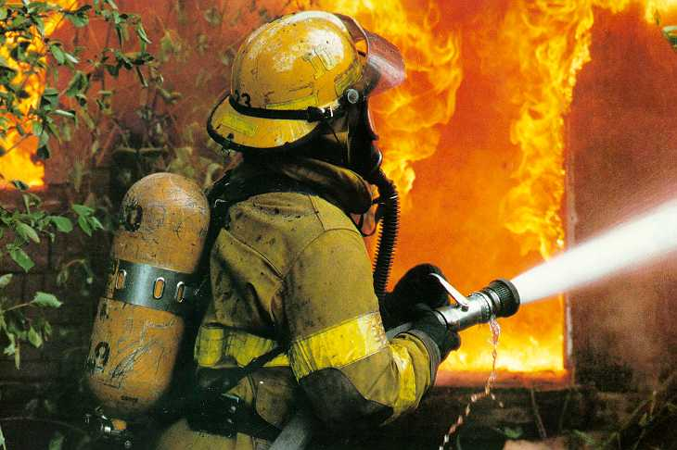

Slide 7
Alasan Pekerja Memilih Kerja Shift
Gaji yang lebih baik
Lebih banyak waktu mengasuh anak di siang hari
Punya waktu lebih di siang hari untuk rekreasi
Ada kesempatan untuk melanjutkan pendidikan
Malam hari suasananya lebih tenang
Biasanya hanya sedikit supervisor di malam hari

Slide 8
Tetapi, kebanyakan pekerja menyatakan bahwa mereka tidak menyukai kerja shift Mereka TERPAKSA
Tuntutan pekerjaan
atau
Tidak ada pekerjaan lain yang tersedia

Slide 9
Circadian Rhythm
Ritme utama tubuh selama 24 jam
Kebanyakan sistem metabolisme tubuh kita sangat aktif pada waktu tertentu dan tidak aktif pada saat yang lain
Biasanya semua aktivitas terjadi pada siang atau pagi.

Slide 10
Aktivitas Metabolisme (kemampuan tubuh menghasilkan energi dari makanan) paling tinggi pada siang sampai sore hari

Slide 11
Orang yang bekerja pada shift malam sering merasa mengantuk dan kelelahan saat bekerja

Slide 12
Karena…
Alarm tubuhnya mengatakan
“MALAM HARI WAKTUNYA TIDUR!!”

Slide 13
it can be stressful

Slide 14
Permanent vs Rotating Schedules
Apakah permanent night workers bisa beradaptasi dengan ritme yang terbalik?

Slide 15
Penelitian membuktikan bahwa kebanyakan pekerja malam tidak pernah bisa beradaptasi dengan jadwal kerjanya secara sempurna

Slide 16
Mengapa? Diskusikan…

Slide 17
Pergantian jadwal bekerja shift sering dilakukan karena dianggap lebih adil bagi semua pekerja

Slide 18
Kecepatan dan Arah Rotasi
Kecepatan rotasi = jumlah hari, shift siang atau malam sebelum perubahan shift terjadi
Arah rotasi = aturan pergantian shift
Rotasi maju : searah jarum jam
Rotasi mundur : berlawanan arah jarum jam

Slide 19
Rotasi Shift
3 shift terdiri dari 8 jam
E (Early ) : 08.00-16.00
Late (late afternoon shift) : 16.00-00.00
N (Night shift) : 00.00-08.00
→problematik, perlu rapid rotation

Slide 20
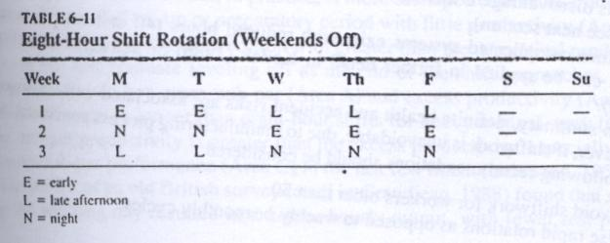
Sistem pengaturan shift untuk 5 hari kerja

Slide 21
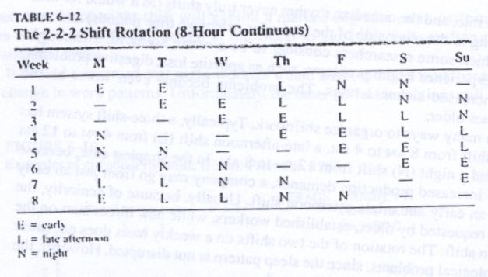
Sistem Eropa [(2-2-2) system. Tidak lebih 2 hari pada satu shift →free 2 days weekend 1x8 minggu

Slide 22
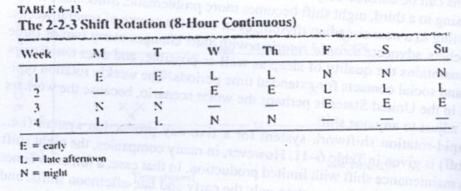
Sistem 2-2-3. Tidak lebih 3 hari pada satu shift →free 3 days weekend 1x 4 minggu

